Slide 1
Основные направления развития государственно-частного партнерства
Студент: Михеев А.С.
Учебная программа: Стратегическое и корпоративное управление
Научный руководитель: д.э.н., доцент Мошкова Л.Е.

Slide 2
Что такое государственно-частное партнерство?

Slide 3
ГЧП в развитии российской социально-экономической сферы в России

Slide 4
Приоритетные направления для развития ГЧП в России

Slide 5
ГЧП в более широком понимании

Slide 6
Факторы для развития ГЧП

Slide 7
Совершенствование форм финансирования

Slide 8
Институциональный подход

Slide 9
Отраслевые ассоциации

Slide 10
Заключение

Slide 11
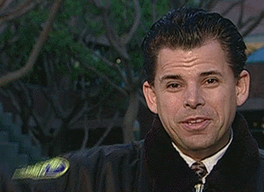
Спасибо за внимание

